Slide 1
Plasproblemen bij Parkinson
Frederieke Hollants
Woensdag 28 juni 2017
Parkinson café Alphen a/d Rijn

Slide 2
Vogelvlucht
‘Gewoon’ plassen
Hoe vaak plasproblemen bij Parkinson?
Wat zijn de problemen?
Welk onderzoek?
Wat is er aan te doen?

Slide 3
Plassen..

Slide 4
Plassen
Samenwerking tussen blaas en de sluitspier
Tijdens plassen (slechts 5 tot 8 keer per dag kortdurend)
Ontspanning van de sluitspier
Samentrekken van de gladde blaasspier
Continentie (99.7% van onze tijd)
Continue contractie sluitspier
Ontspanning van de gladde blaasspier

Slide 5
Hoe vaak plasproblemen bij Parkinson?
Weinig cijfers bekend; 39-71%
80% af en toe incontinent, 33% dagelijks..
>30% eerder plasproblemen dan ridigiteit

Slide 6
Welke plasproblemen komen voor?
Probleem op cortexniveau
Mictie reflex intact
Verlies van timing
Urge urine incontinentie
Residuvorming (blaas niet leeg plassen)
Mannen..obstructie tgv prostaat

Slide 7
Welk onderzoek
Anamnese/Vraaggesprek
Lichamelijk onderzoek
Plasdagboek
Straal- en ‘residu’ meting
Urine- en bloedonderzoek
UDO
Zonodig cystoscopie

Slide 8
Anamnese
Wat is the probleem?
Hoe gaat het plassen bij U?
Straal? Blaas leeg na plassen?
Urineverlies? Op welk moment?
Incontinentiemateriaal?
Blaasontstekingen?
Ontlasting?
Erecties? Sex?
Verdere gezondheid?!

Slide 9
Anamnese Qualiveen (gevalideerd in NL, Reuvers et al, 2016)
8 vragen gevalideerd in Parkinson patiënten
1. Maken uw blaasproblemen het leven moeilijker?
2. Heeft u last van de tijd die u kwijt bent aan urine lozen of CIC?
3. Maakt u zich zorgen dat de blaasproblemen verergeren?
4. Maakt u zich zorgen over de geur van de urine?
5. Maakt u zich zorgen over de blaasproblemen?
6. Schaamt u zich voor uw blaasproblemen?
7. Wordt uw leven beheerst door uw blaasproblemen?
8. Kunt u uit gaan zonder het tevoren te plannen?
Antwoord: helemaal niet, beetje, gemiddeld, nogal, extreem veel

Slide 10
Lichamelijk onderzoek
Algemeen!
Buik
Vagina
Penis en prostaat

Slide 11
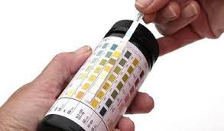
Aanvullend onderzoek
Urine schoon?

Slide 12
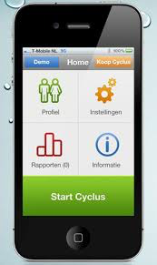
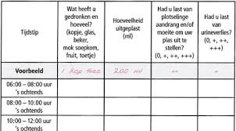
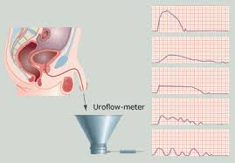
Aanvullend onderzoek
Plasdagboek
Straal-en residumeting

Slide 13
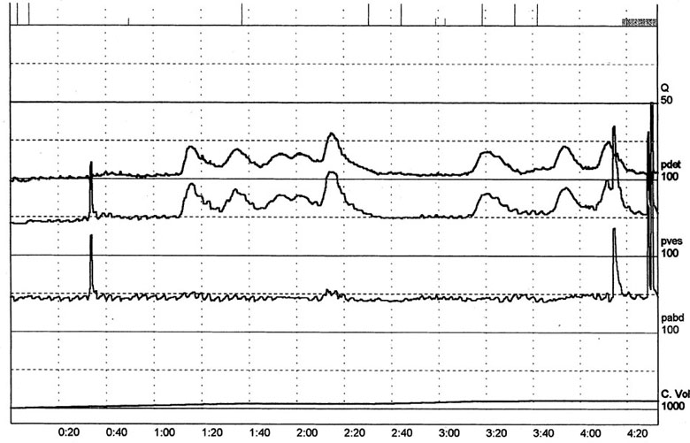
En
Echo nieren en nierfunctie (bloedoz)
UDO (urodynamisch onderzoek)

Slide 14
Wat is het (grootste) probleem?
En wat is er aan te doen?

Slide 15
Behandelingen Doel
Behoud nierfunctie
Vermindering plasklachten
Verbetering kwaliteit van leven
Oftwel: verbetering blaascapaciteit, volledig uitplassen en verlagen blaasdruk

Slide 16
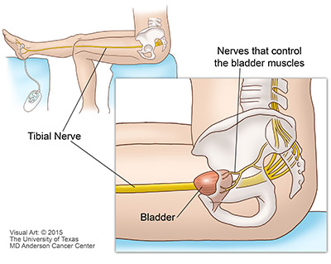
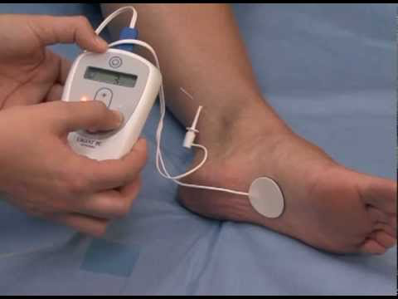
Behandeling
Medicatie (‘anti-cholinergica’); oppassen ivm bijwerkingen obstipatie en ‘cognitieve’ als delier
Neuromodulatie (PTNS)

Slide 17
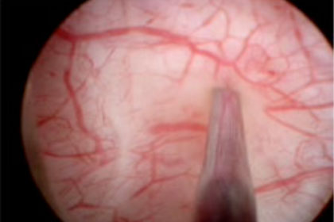
Behandeling
Botox
Operatie…
BBFT

Slide 18
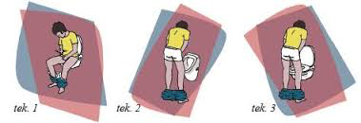
Behandeling
Medicatie: alfablokkers (pas op: duizeligheid)
CIC/zelfcatheterisatie

Slide 19
Liever niet..
TURP
Permanente catheter
Antibiotica

Slide 20
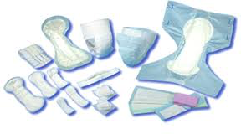
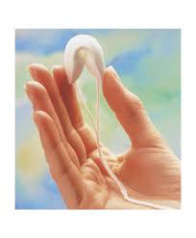
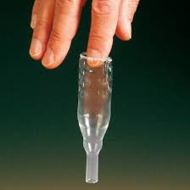
Ook belangrijk
Goed incontinentiemateriaal
Andere hulpmiddelen

Slide 21
Gebaseerd op
Nederland: Multidisciplinaire richtlijnen neurogene blaas (Blok et al. 2012; www.kwaliteitskoepel.nl)
Europees: EUA Guidelines on neurogenic bladder (Blok et, 2017)
Dank Dr. B. Blok!

Slide 22
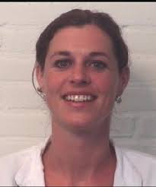
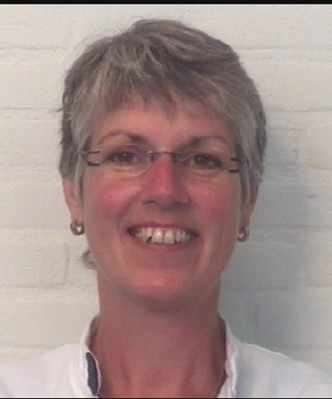
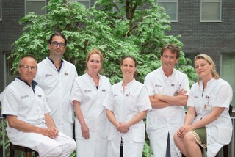
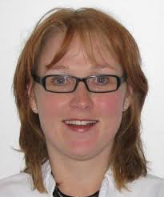
Praat erover!

